Slide 1
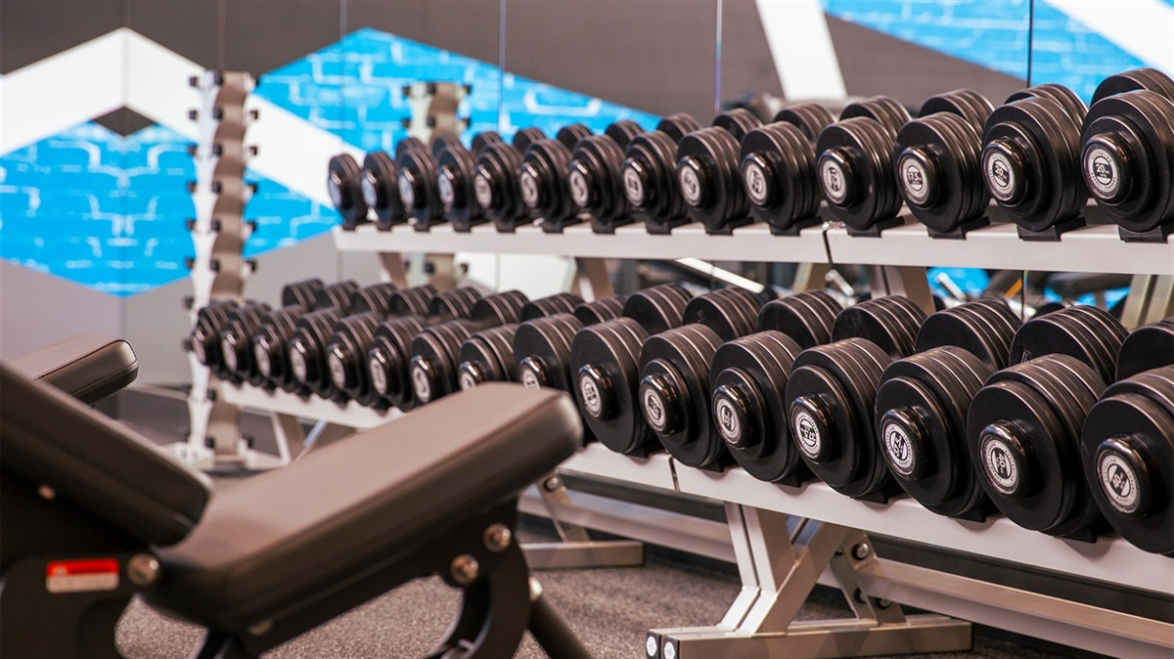

Atualize o seu treino
Notes:
Gonçalo

Slide 2

Utilizadores
Notes:
Mencionar dificuldade em acompanhar treinos (ex: registar queimas de calorias)

Slide 3
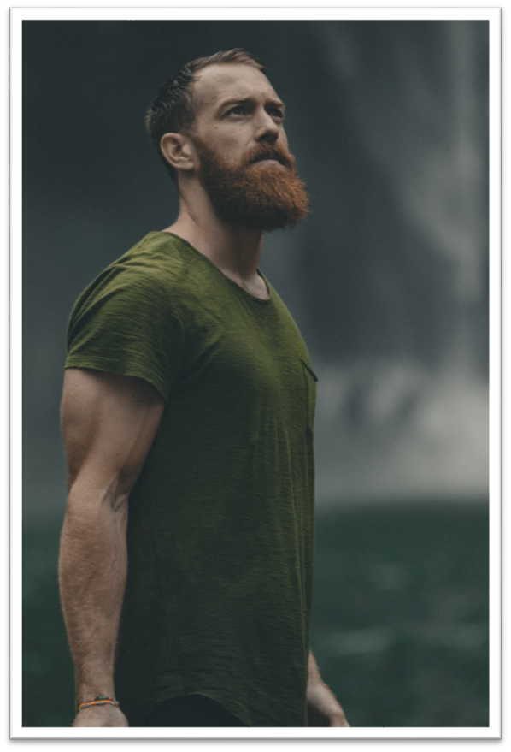
Miguel 29 anos Personal Trainer
Marca aulas de grupo e sessões de treino individuais
Desenvolve planos de treino para os clientes
Acompanha o progresso e atualiza os planos dos clientes
Tem como objetivo garantir o acompanhamento contínuo dos clientes e melhorar as condições de treino

Slide 4
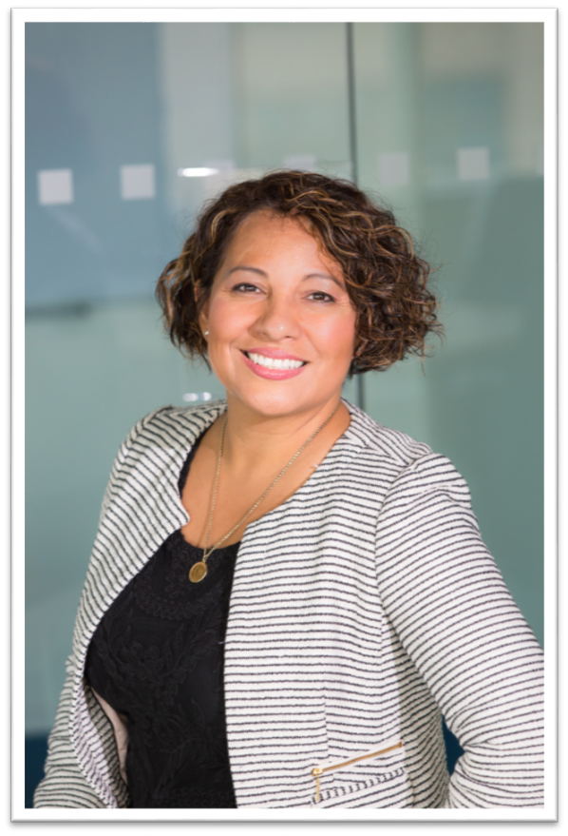
Madalena 39 anos Nutricionista
Desenvolve planos de nutrição completos e personalizados para os clientes
Atualiza os planos dos clientes de acordo com o seu progresso e necessidade nutricional
Tem como objetivo garantir o acompanhamento contínuo dos clientes para um progresso rápido e saudável

Slide 5
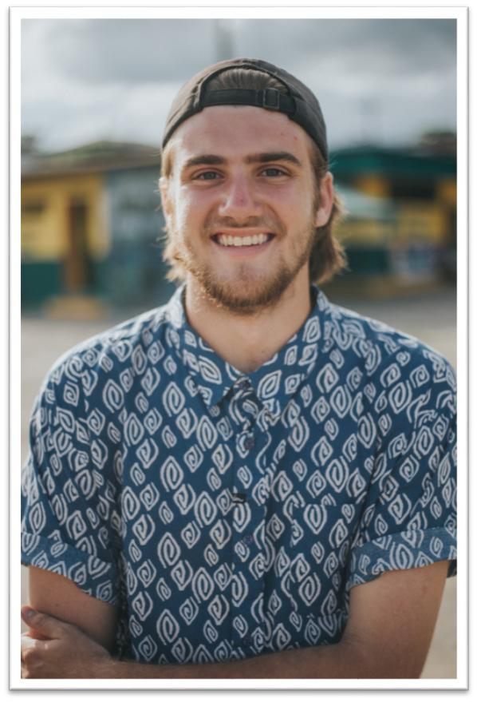
Rúben 27 anos Cliente
Consulta os planos de treino e nutrição
Informa-se acerca de dúvidas e dicas sobre os exercícios e equipamentos que complementam o treino
Atualiza e regista o seu progresso e outras informações relevantes

Slide 6
Protótipo

Slide 7
António Moreira – 93279
Gonçalo Cunha – 108352
Xavier Machado - 108019
Notes:
Gonçalo

